Slide 1
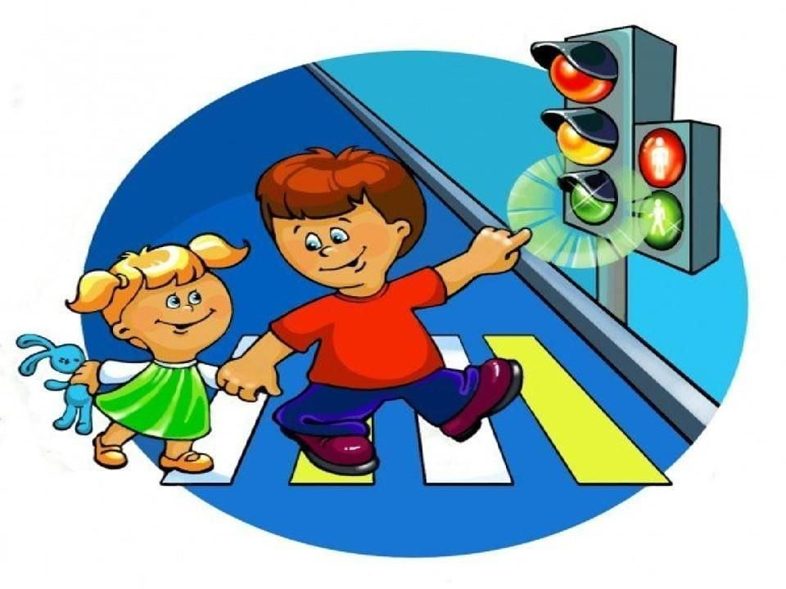
Республиканский конкурс
«Лучший педагог по обучению основам безопасного поведения на дорогах»
Номинация: «Лучший методист по безопасности дорожного движения»
Педагогический кейс: « Безопасное поведение на дороге»
Автор-составитель:
Цыкина Екатерина Владимировна
Педагог-организатор,
педагог дополнительного образования ,
кружок «ЮИД» от
МБУДО «ДДТ» Пестречинского района
на базе МБОУ «Кощаковская СОШ»

Slide 2
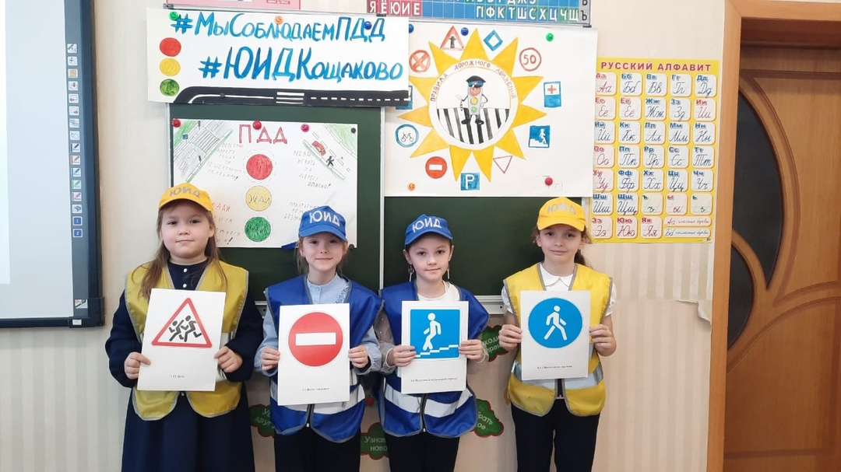
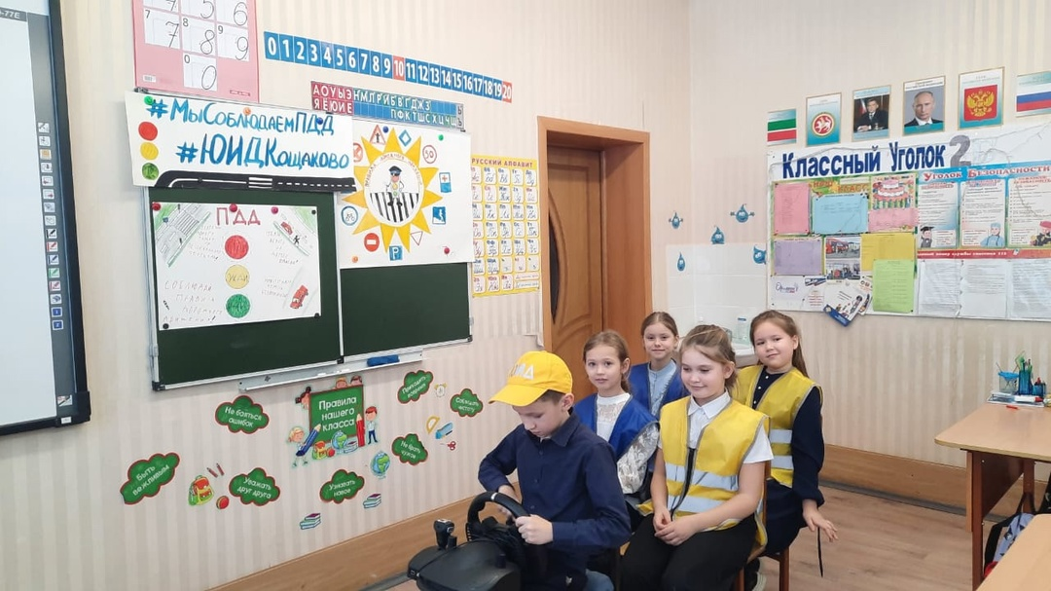
Лучший способ обезопасить свою жизнь на дорогах и при использовании транспорта - это соблюдать правила дорожного движения и выполнять правила поведения на дорогах и транспорте.

Slide 3

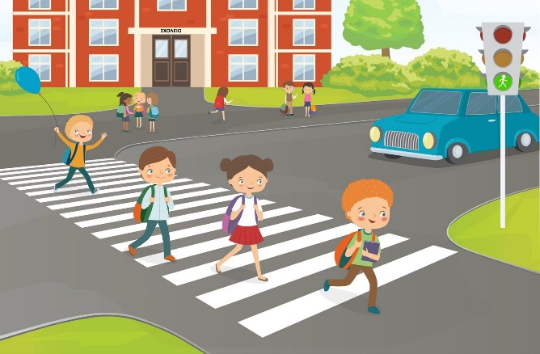
Кейс №1.Пешеходный переход.
- Что вы видите на первой картинке?
- Как вы думаете, что может произойти с детьми на первой картинке?
- А почему такая ситуация произошла на первой картинке?
- Как нужно поступить детям на первой картинке?
Сформулируйте правило, которое поможет избежать опасные ситуации при переходе по пешеходному переходу.
№1
№2

Slide 4
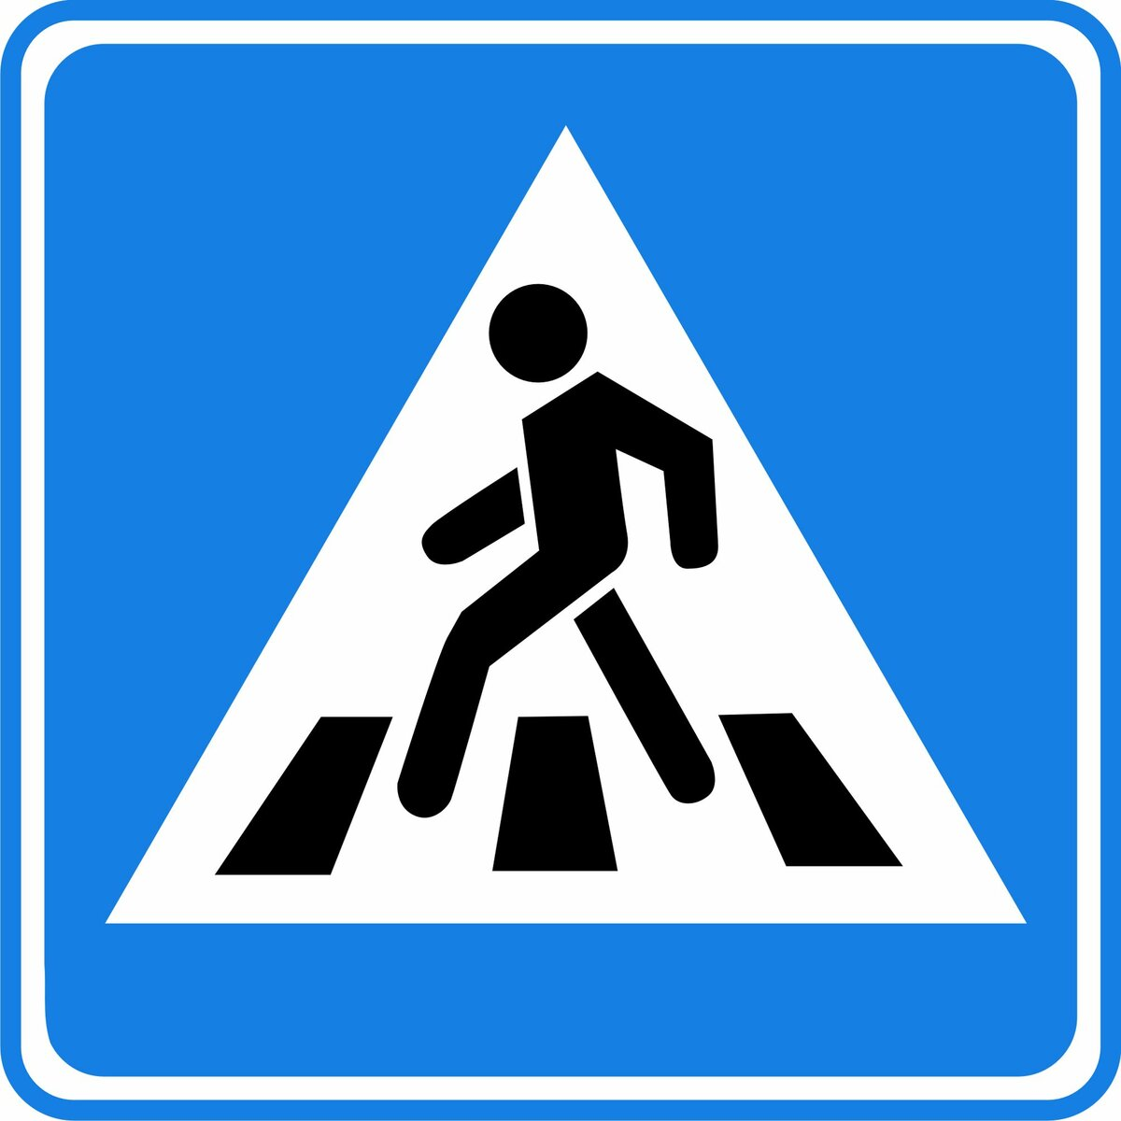
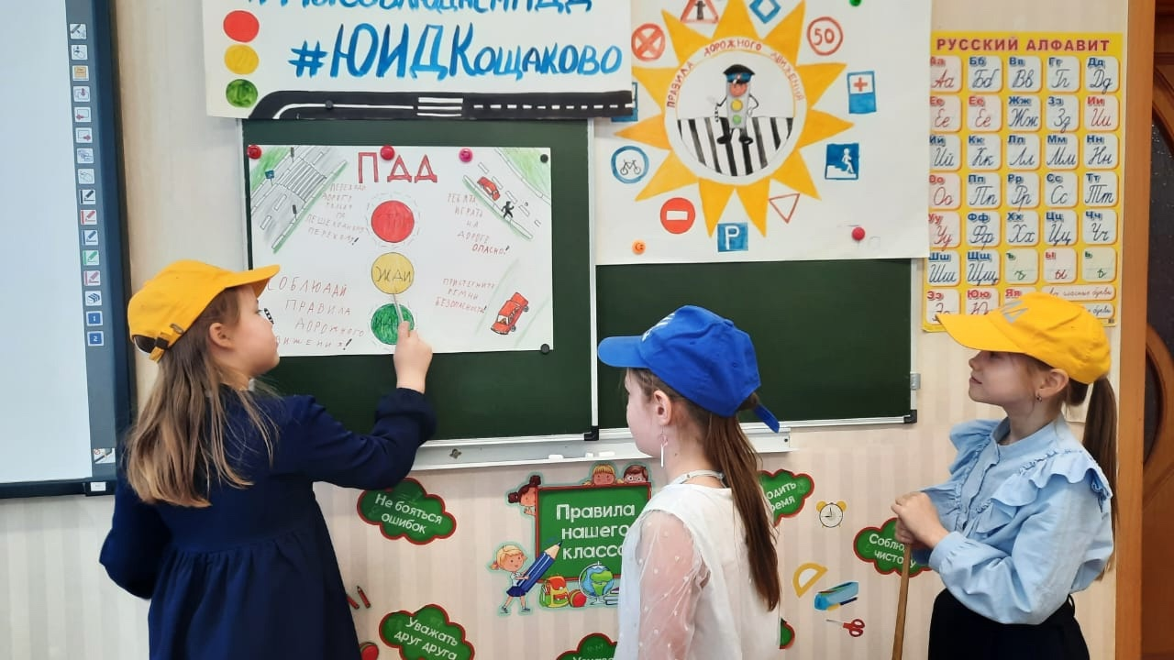
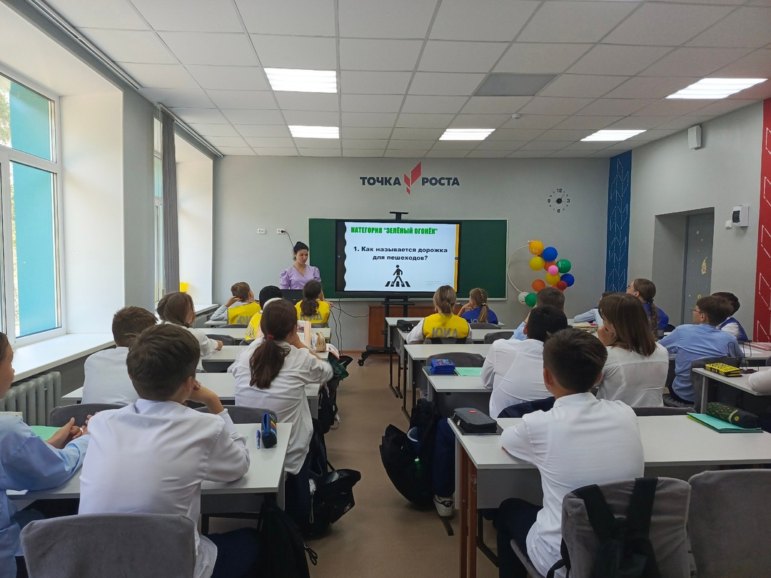
ПОМНИ !
Переходить улицу можно только по пешеходным переходам, обозначенным специальным знаком «Пешеходный переход» и только на зеленый свет светофора. Нельзя переходить улицу на красный свет, даже если на проезжей части нет машин.

Slide 5
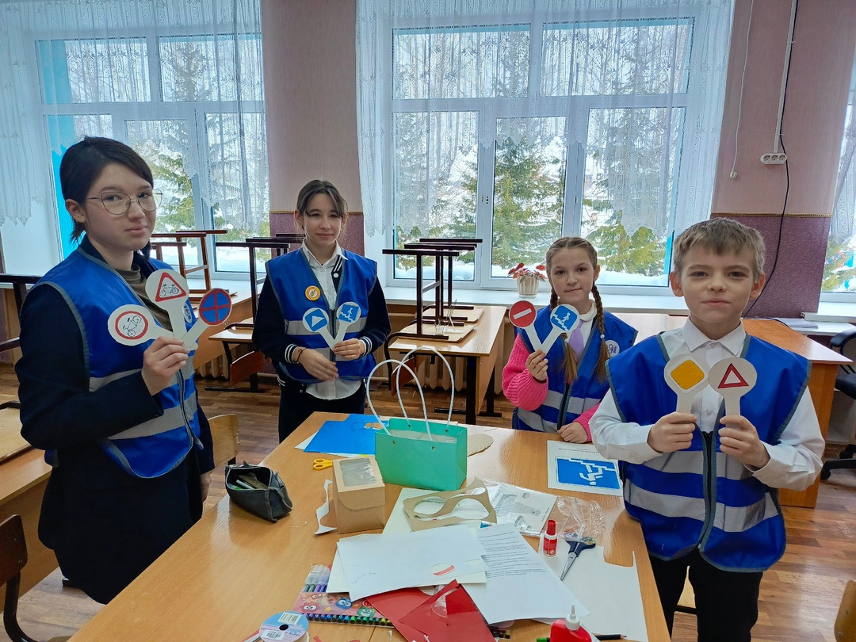
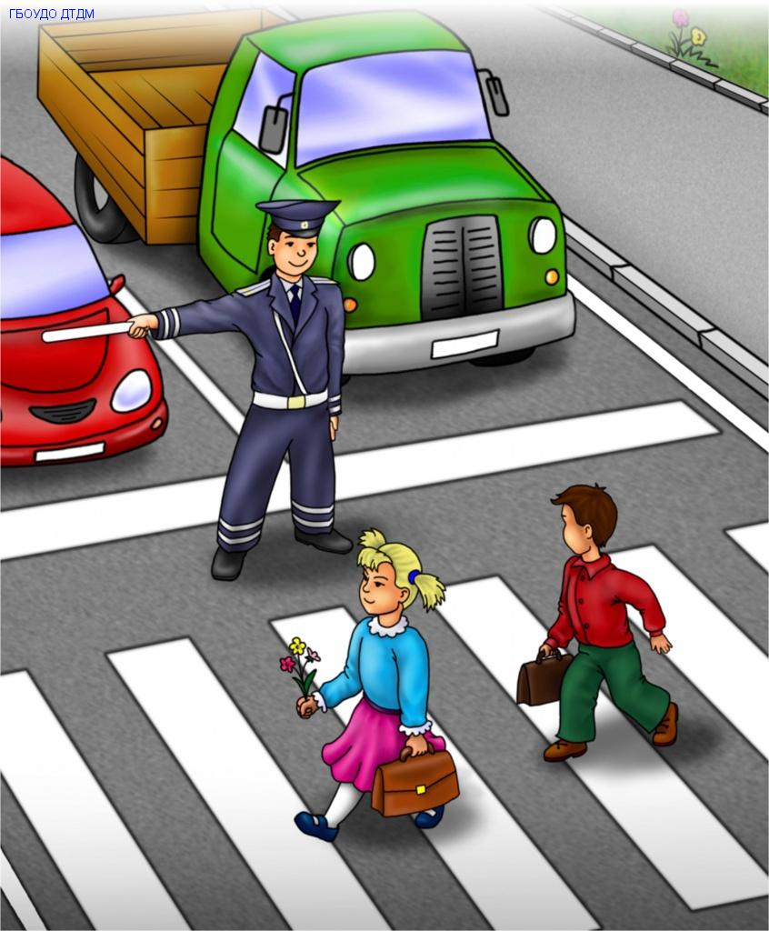
Не выходи на проезжую часть улицы или дороги. Но в случае, если есть острая необходимость пересечь улицу, то попроси любого взрослого человека помочь перейти улицу.

Slide 6
Кейс №2.Кто виноват?
Был ясный день. Солнце весело светило. Саша возвращался на автобусе из школы домой. Он вышел из автобуса, и чтобы было побыстрее, стал обходить автобус спереди. Вдруг перед ним появился рычащий грузовик. Саша испуганно вскрикнул, заскрипели тормоза. На мотоцикле подъехал инспектор ГИБДД. Посмотрел на мальчика и с облегчением вздохнул. На этот раз все обошлось благополучно. Со всех сторон бежали люди.
1.Что мальчик сделал не так?
2.Почему грузовик не остановился заранее?
3.Кто виноват в данной ситуации?

Slide 7
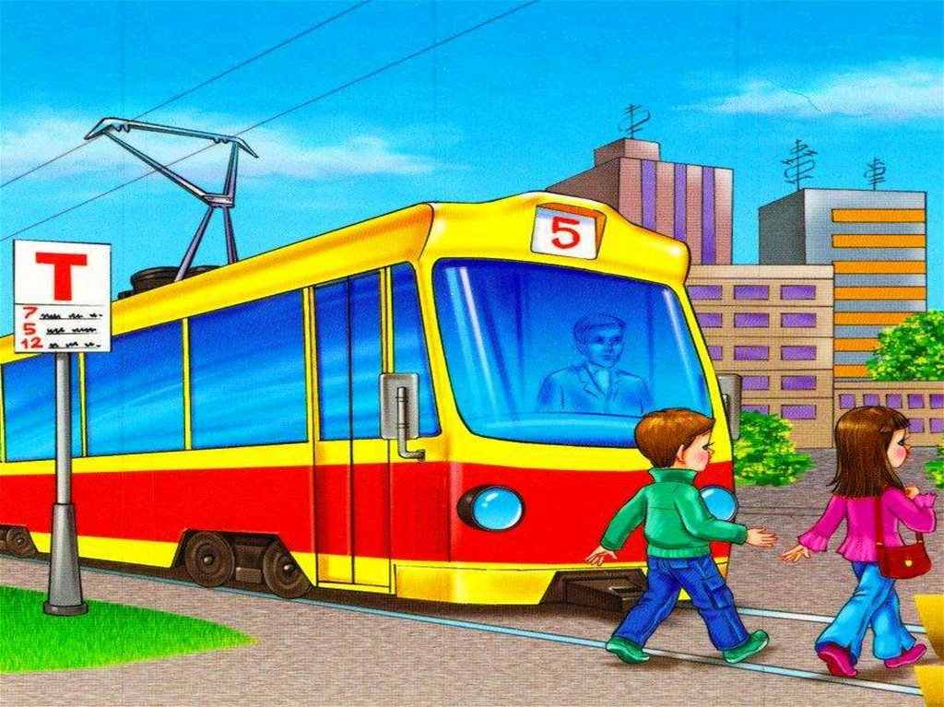
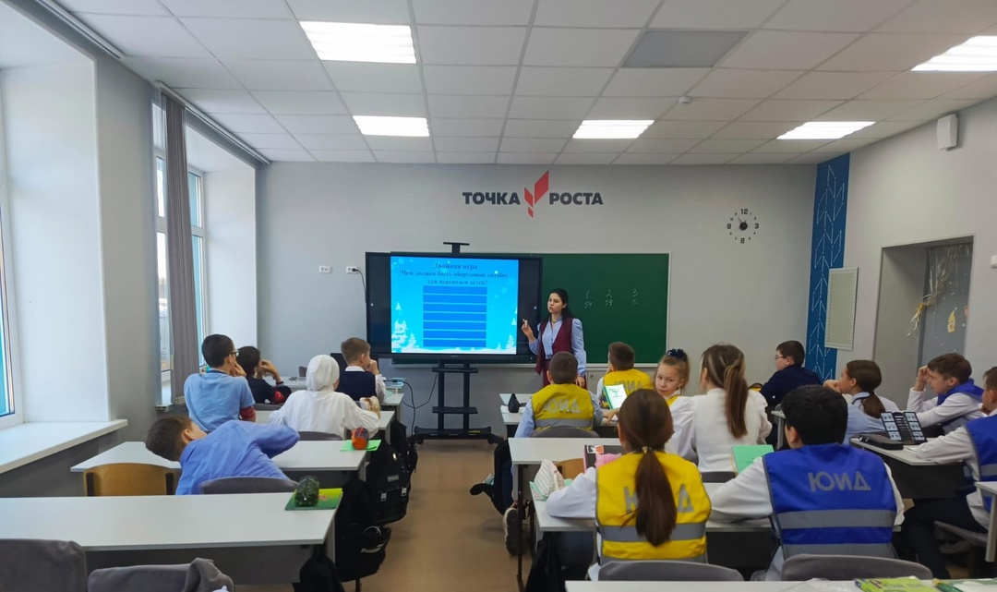
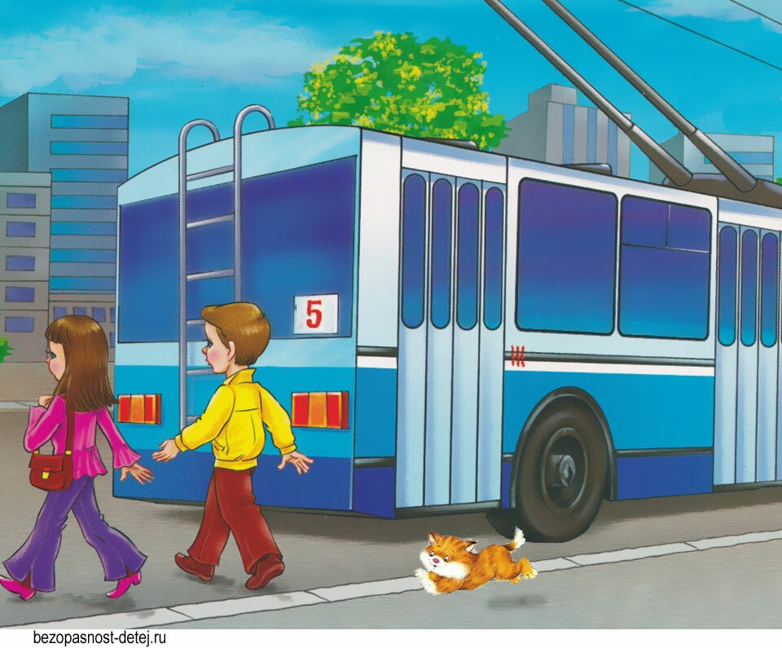
Трамвай обходи спереди.
Автобус и троллейбус - сзади.

Slide 8
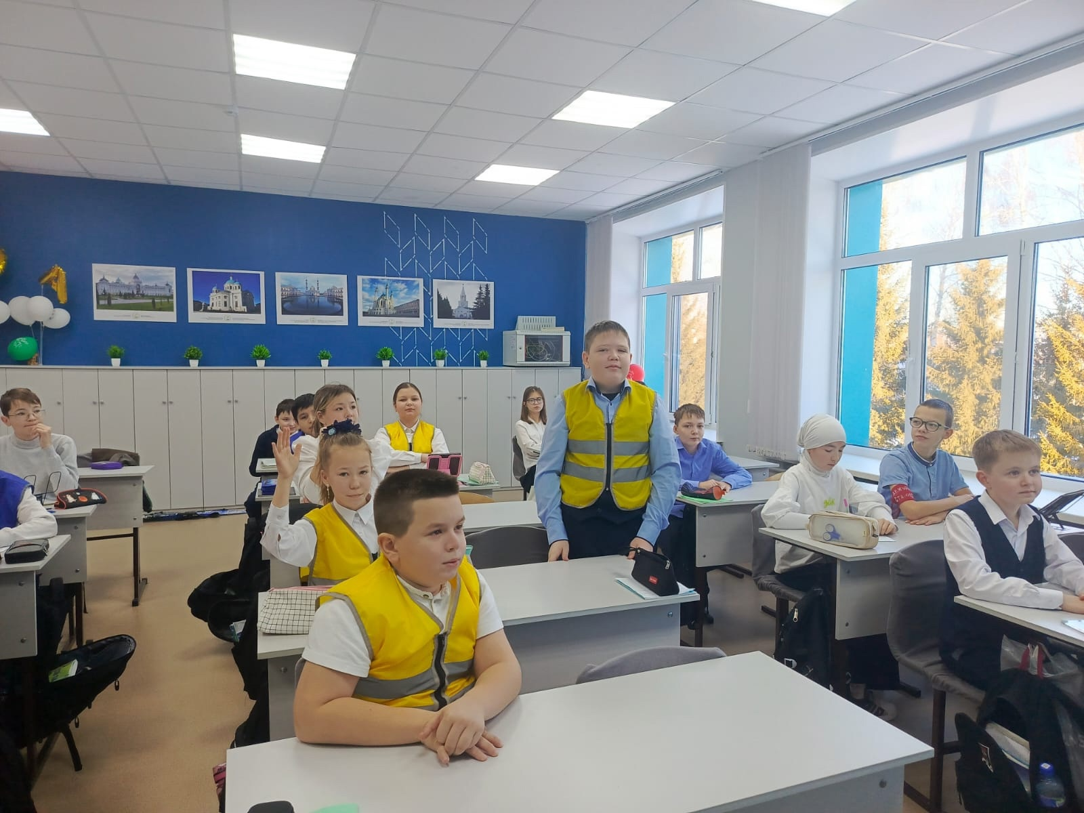
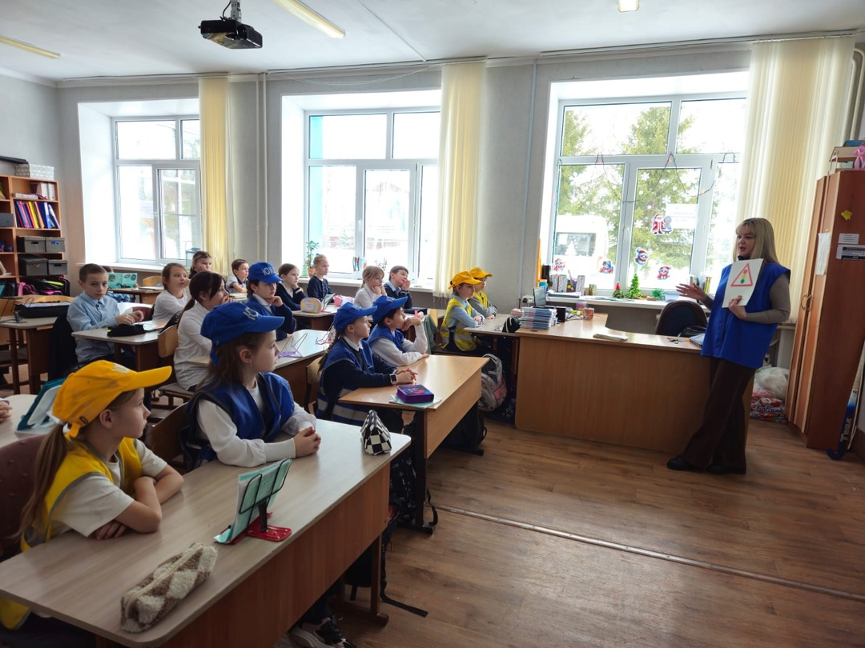
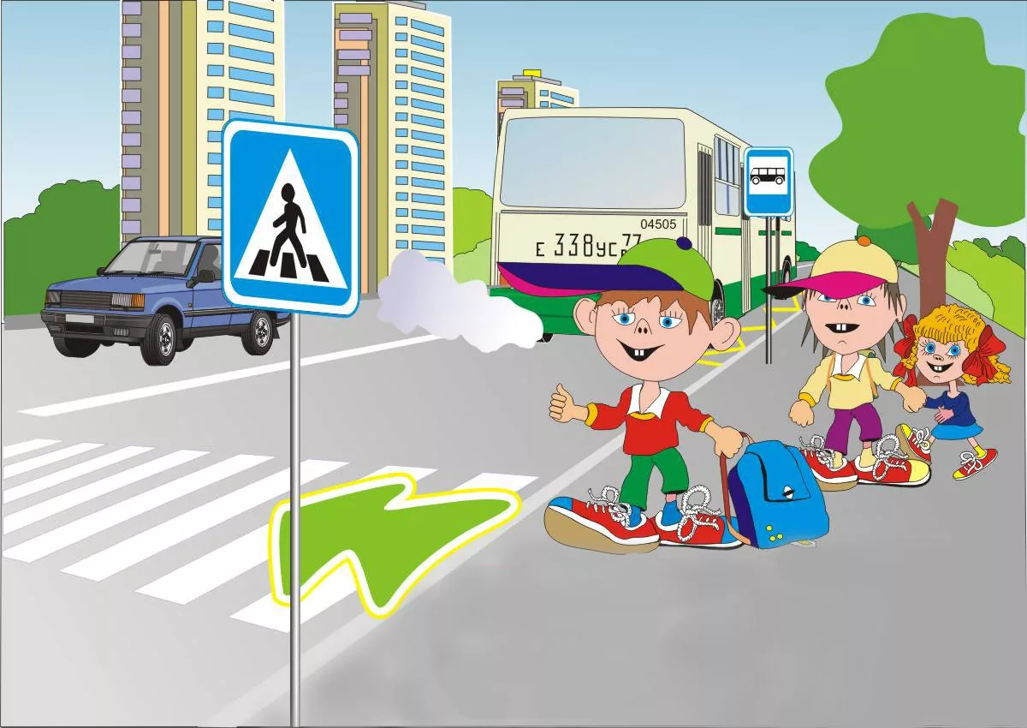
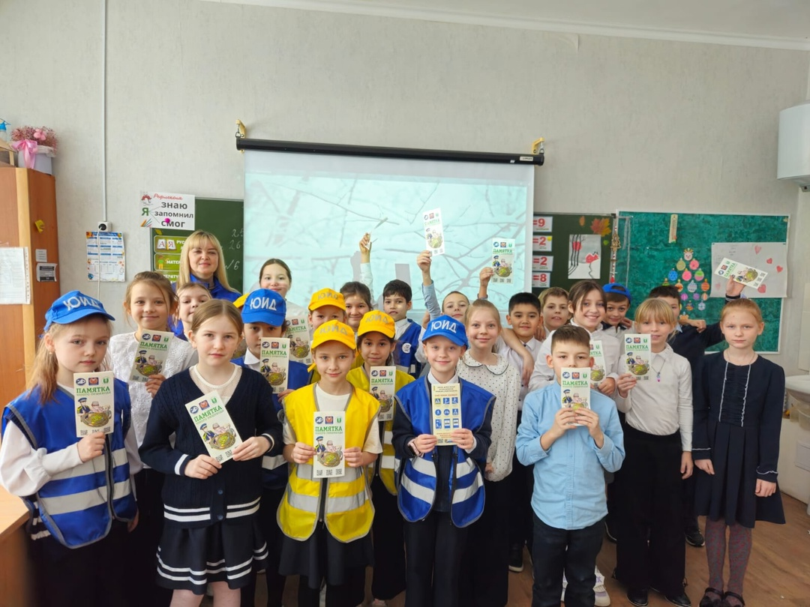
Выйдя из автобуса или трамвая НУЖНО по тротуару дойти до пешеходного перехода и только по нему переходить на другую сторону.

Slide 9
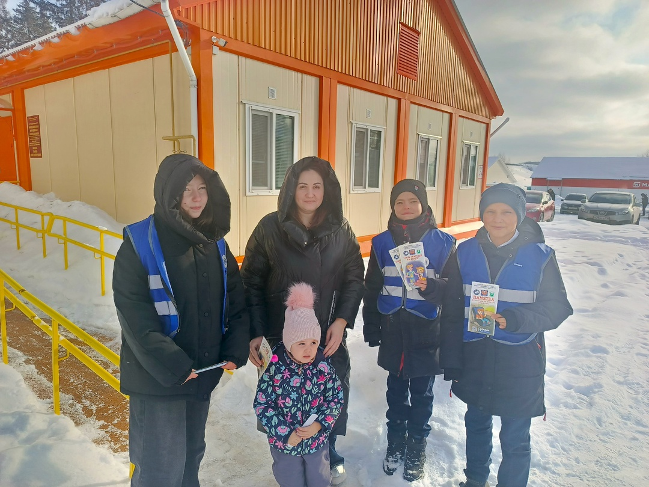
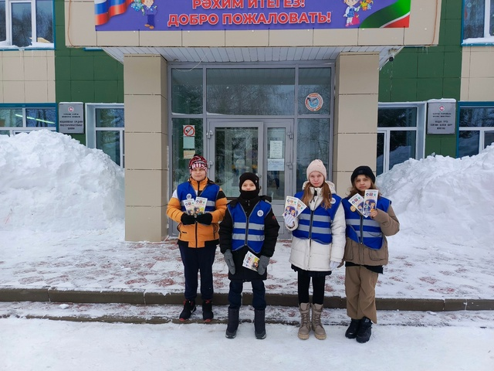
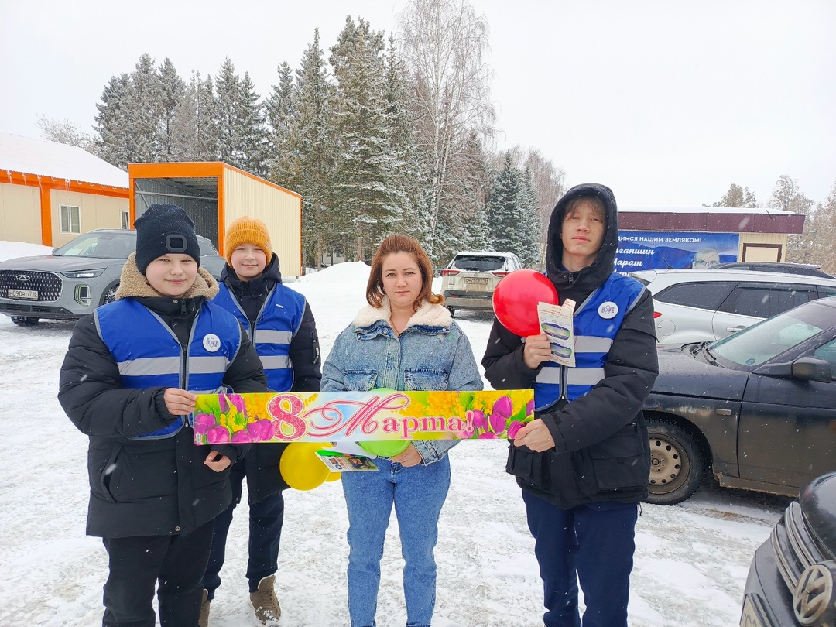
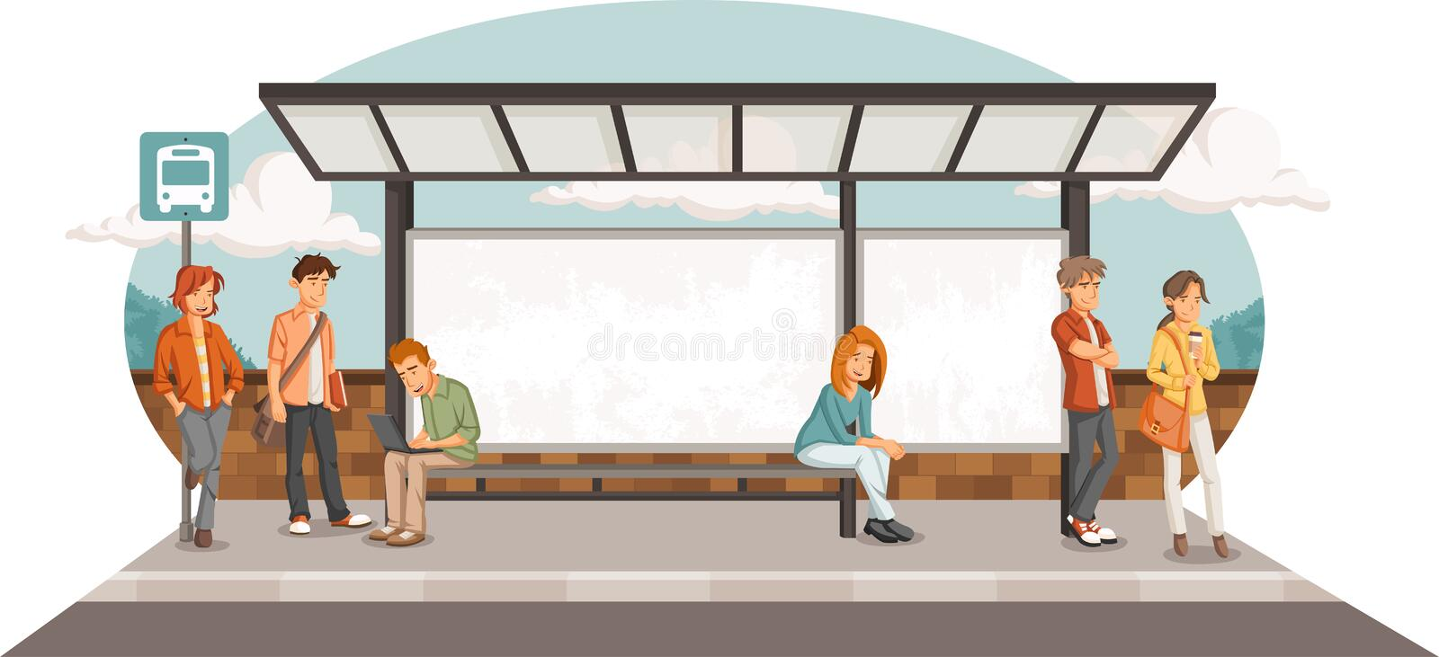
Жди городской транспорт на посадочной площадке или тротуаре у указателя остановки.

Slide 10
Кейс №3. “Дорожная азбука”
Ситуация 1.
Вы забыли купить хлеб, а до закрытия магазина осталось несколько минут. Выскочив на улицу, нехватку времени вы стараетесь перекрыть быстротой ног. Вот перекрёсток, загорелся зелёный свет. Слева поворачивает автомобиль, но вы уже на дороге, наезд неизбежен. Как нужно было поступить?
Ситуация 2.
Вы собрались переходить через дорогу, видите – приближается машина, но она пока ещё далеко и едет медленно. Вы явно успеваете. Можно ли переходить?
Ситуация 3.
Уже темнело. По улице города ехал автобус, возвращавшийся в парк. Из-за кустов, которыми тротуар был отделён от дороги, на проезжую часть вылетел футбольный мяч, а за ним выскочил мальчик лет восьми. Забыв обо всём на свете, он бежал наперерез несущемуся с большой скоростью автобусу. Мальчик думал только о своём мяче. Ещё мгновение – ребёнок окажется под колёсами тяжёлой машины. Это понял водитель. Не теряя время, он одним поворотом руля бросил автобус в сторону, чтобы хоть как-то смягчить удар. Но всё же наезд произошёл.
– Что же должен был знать мальчик в подобной ситуации?

Slide 11
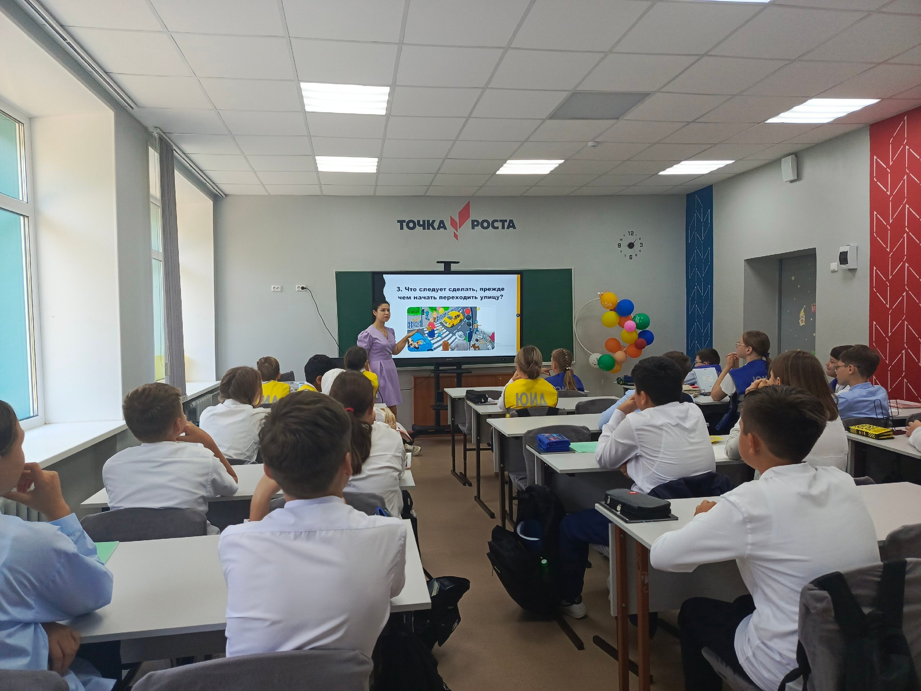
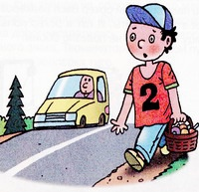
Когда идешь по улицам города, будь осторожен: не торопись. Иди шагом по правой стороне тротуара или по обочине навстречу движению подальше от края дороги.

Slide 12
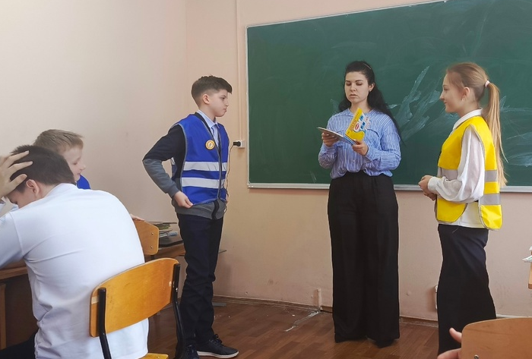
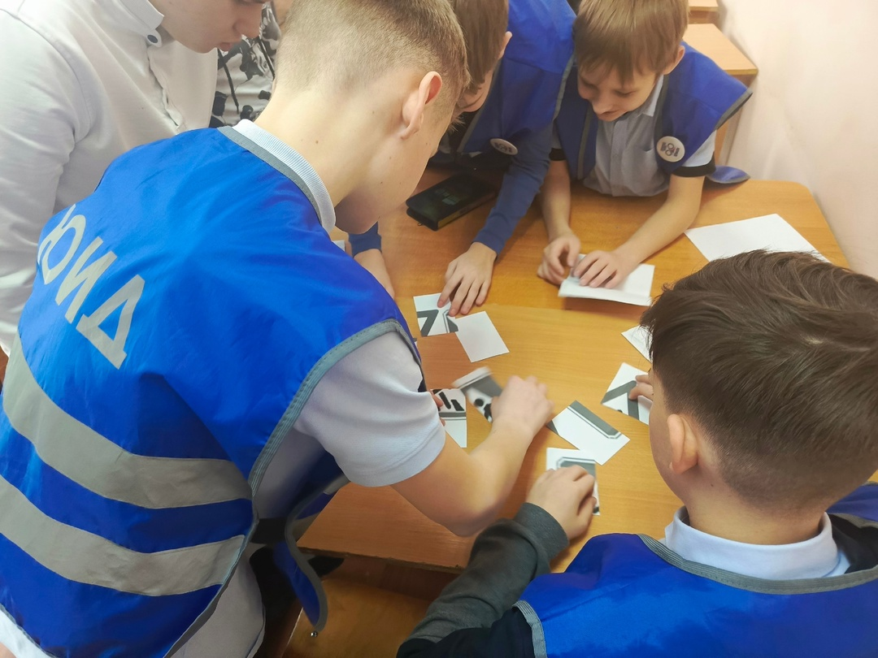
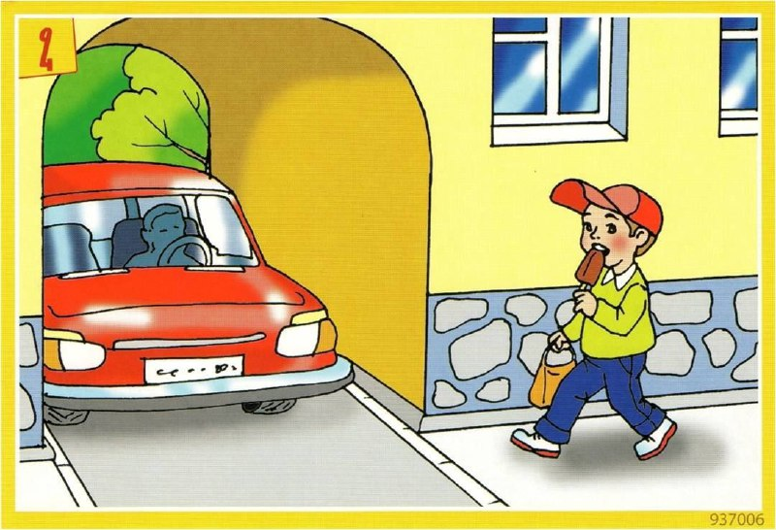
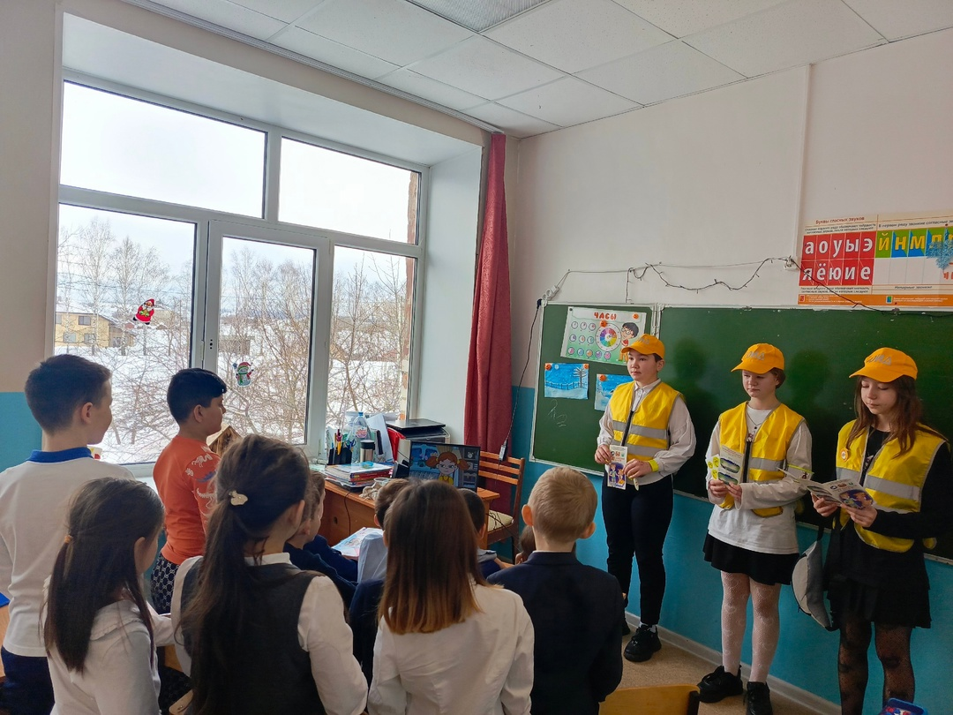
Проходя мимо ворот, выездов из двора, будь особенно осторожен. Из ворот или двора может выехать автомобиль.

Slide 13
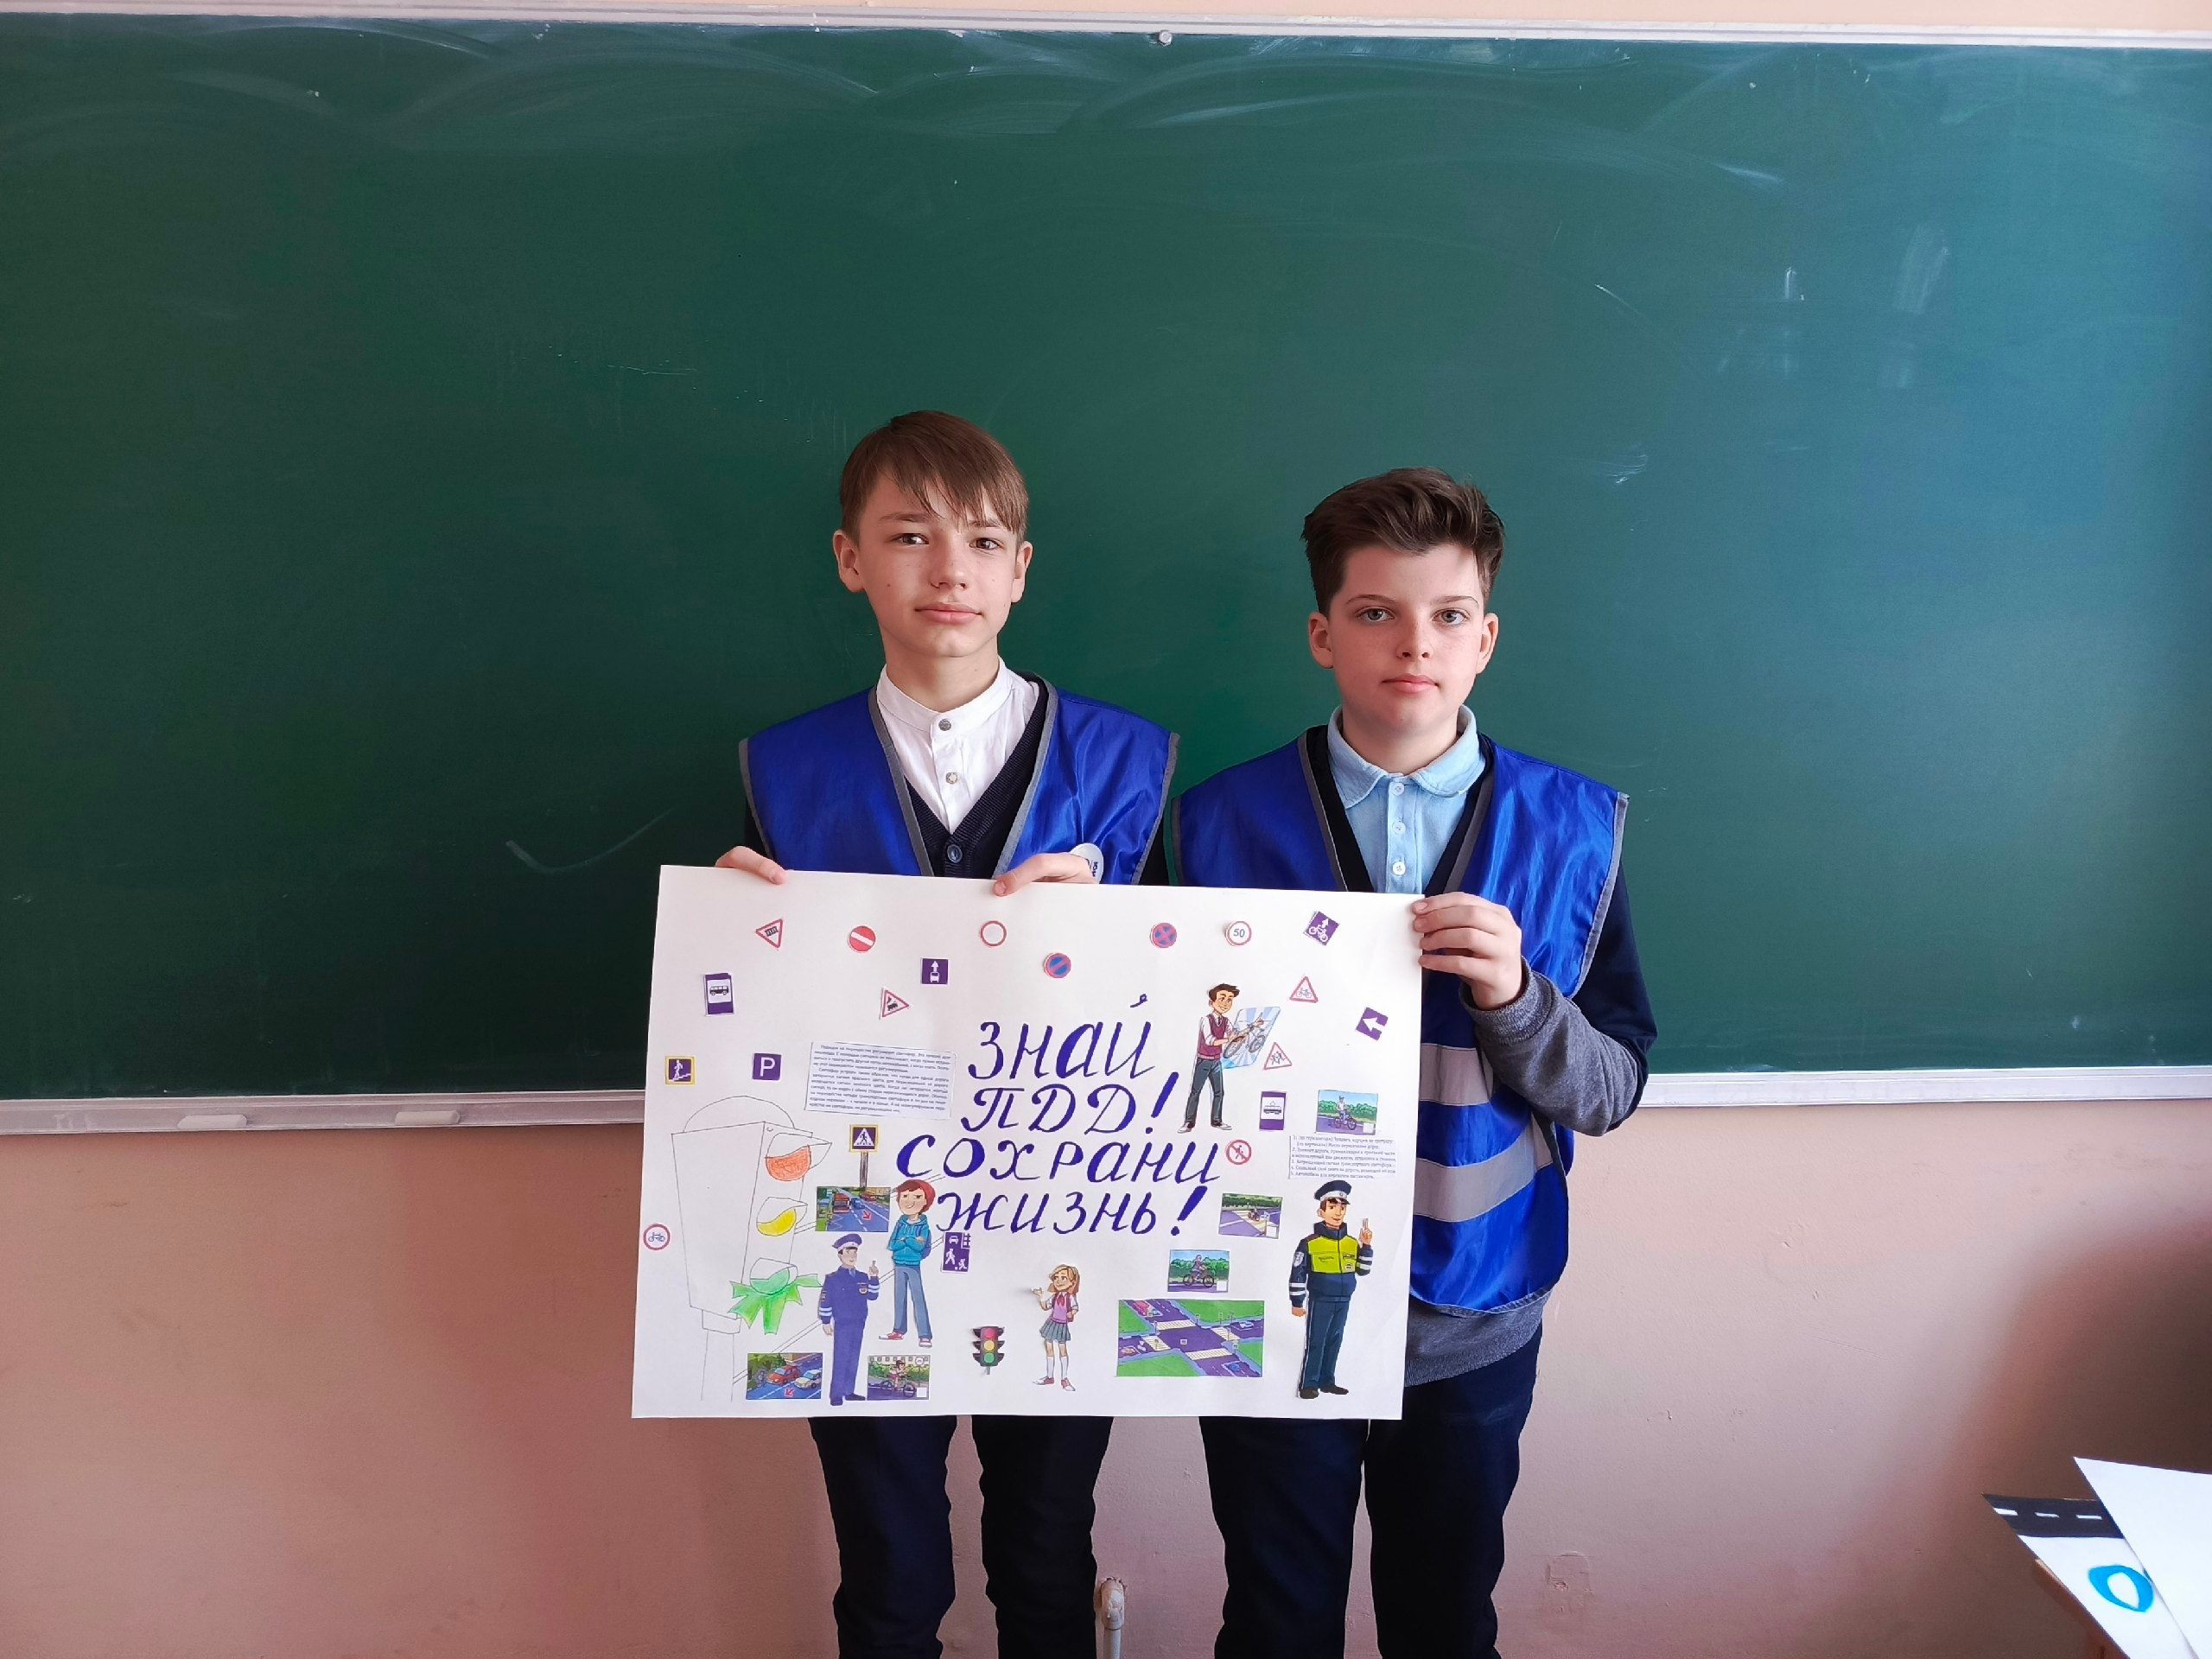
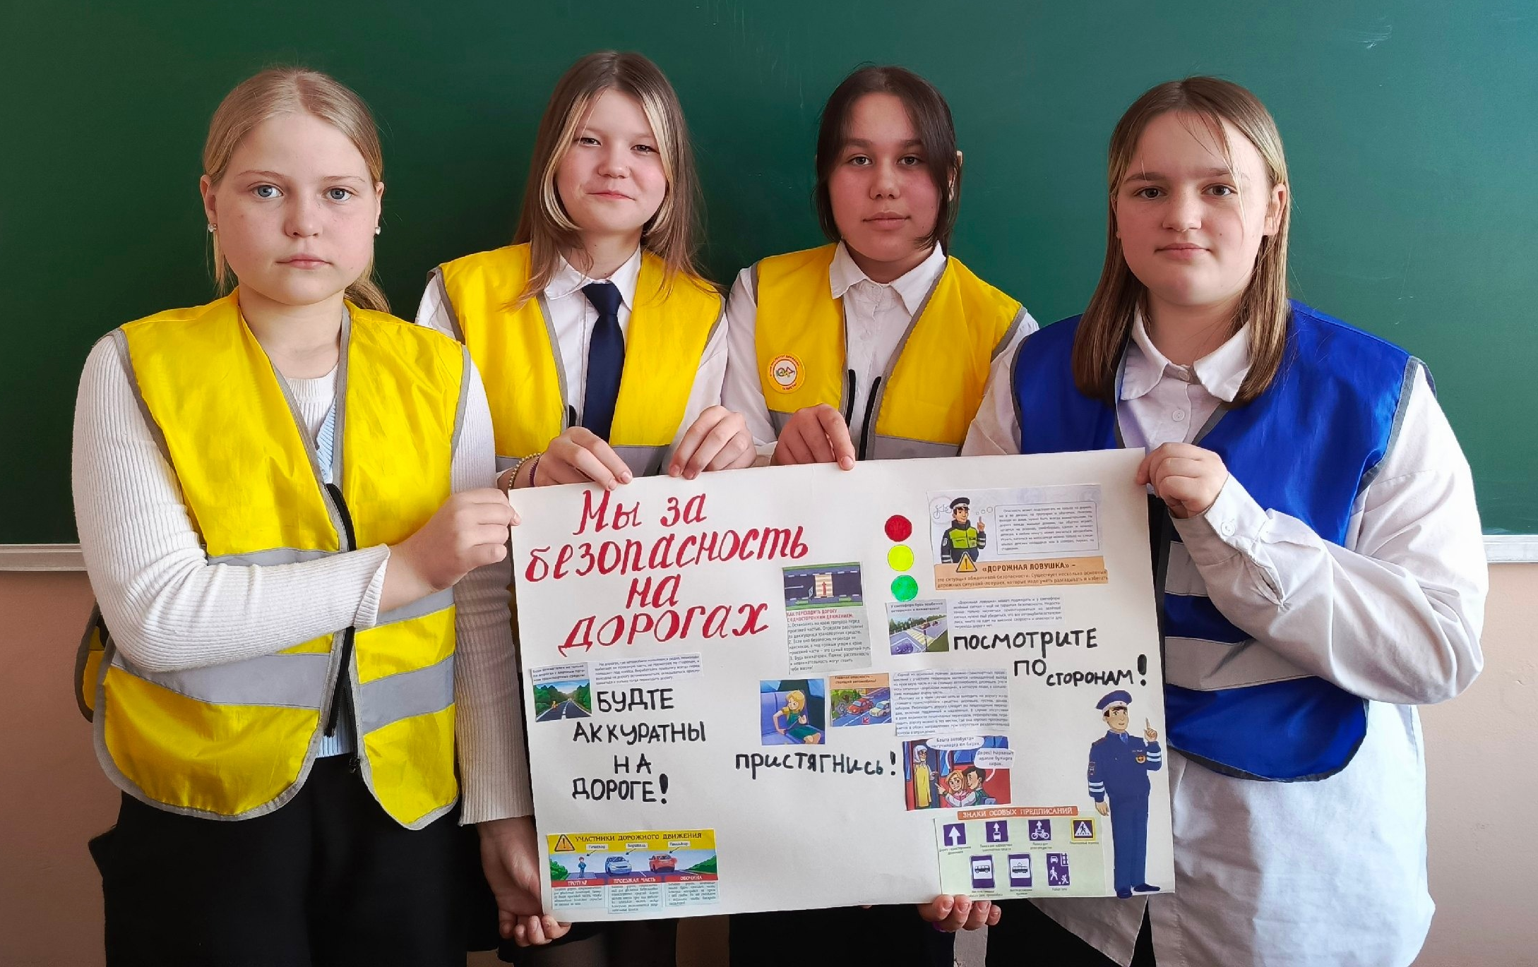
Не устраивай игр на проезжей части или вблизи дороги. Не катайся на велосипедах, роликовых коньках и т.п. на проезжей части дороги.

Slide 14
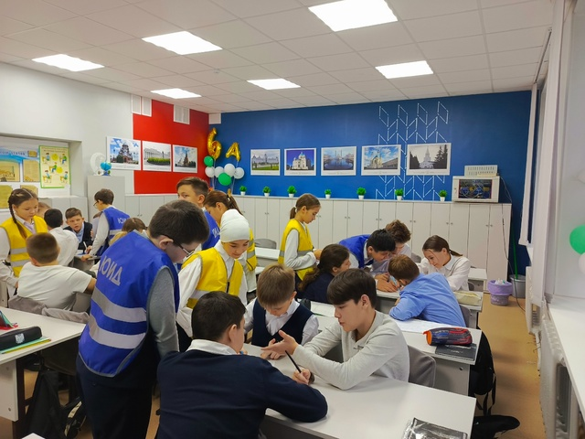
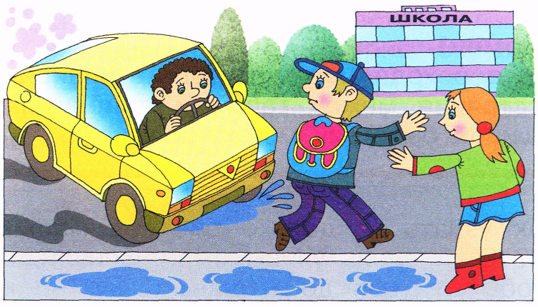
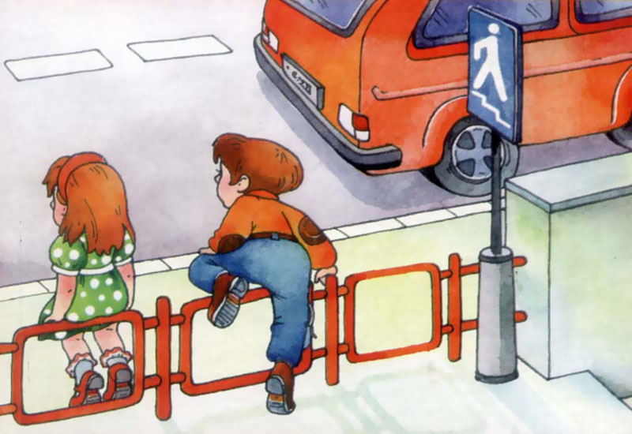
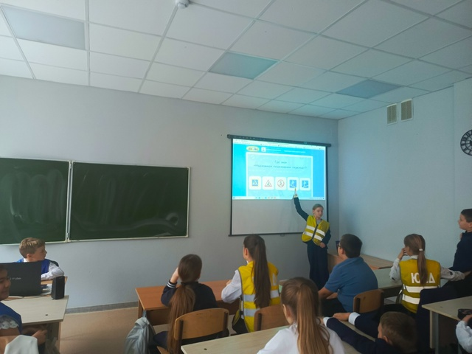
Не перебегай улицу или дорогу перед близко идущим транспортом.

Slide 15
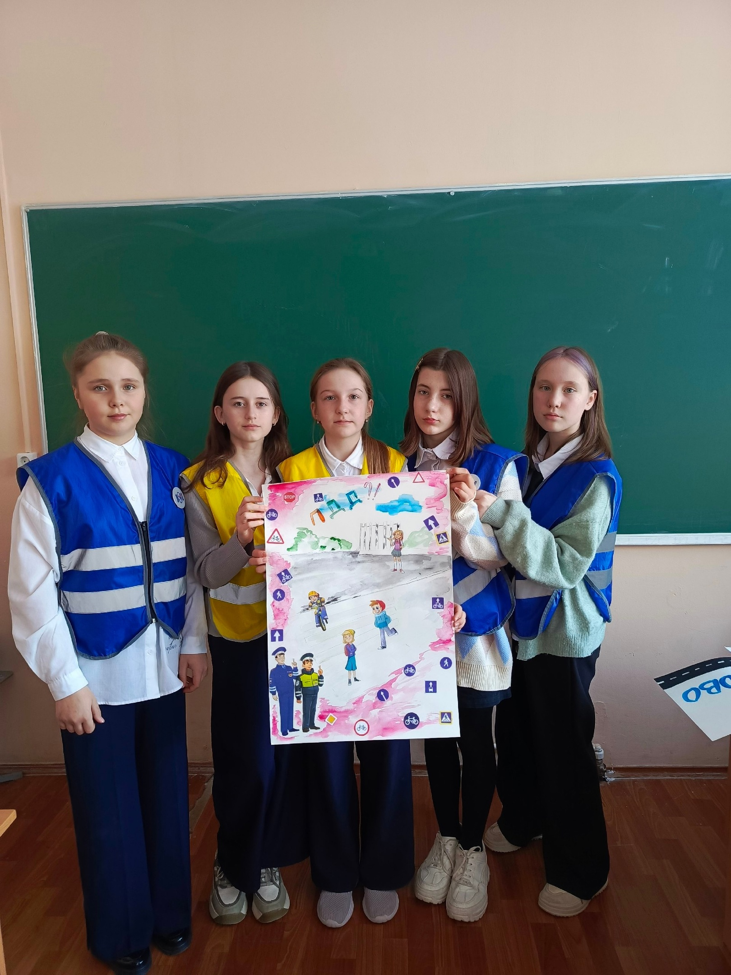
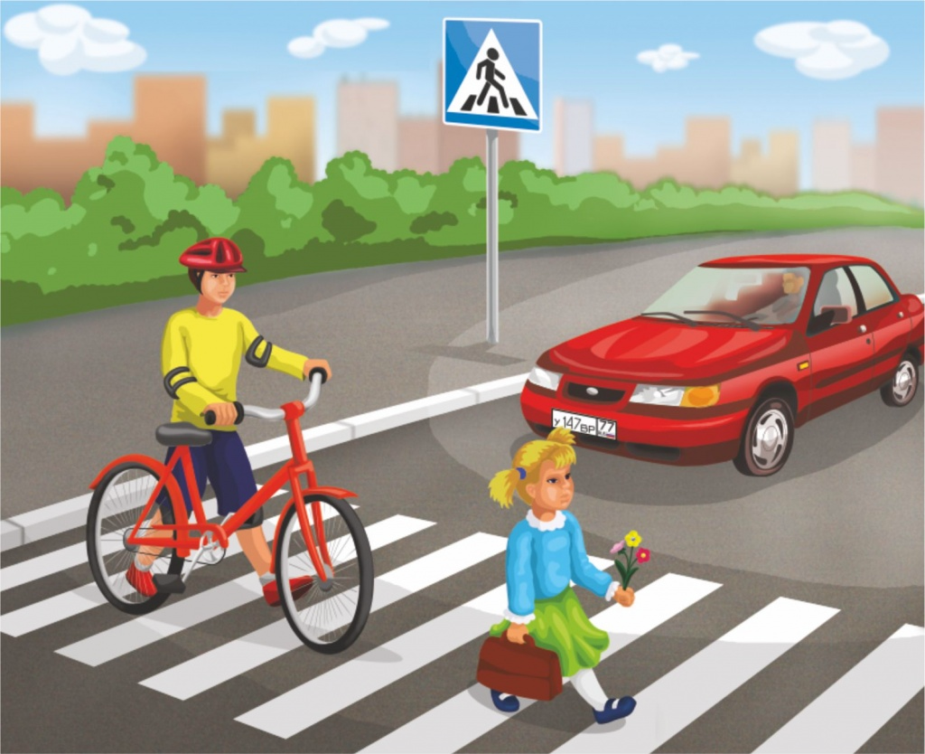
Маршрут в школу выбирай самый безопасный, тот, где надо реже переходить улицу или дорогу.

Slide 16
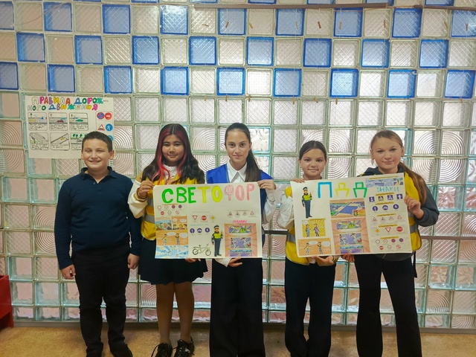
Спасибо за внимание.

